Slide 1
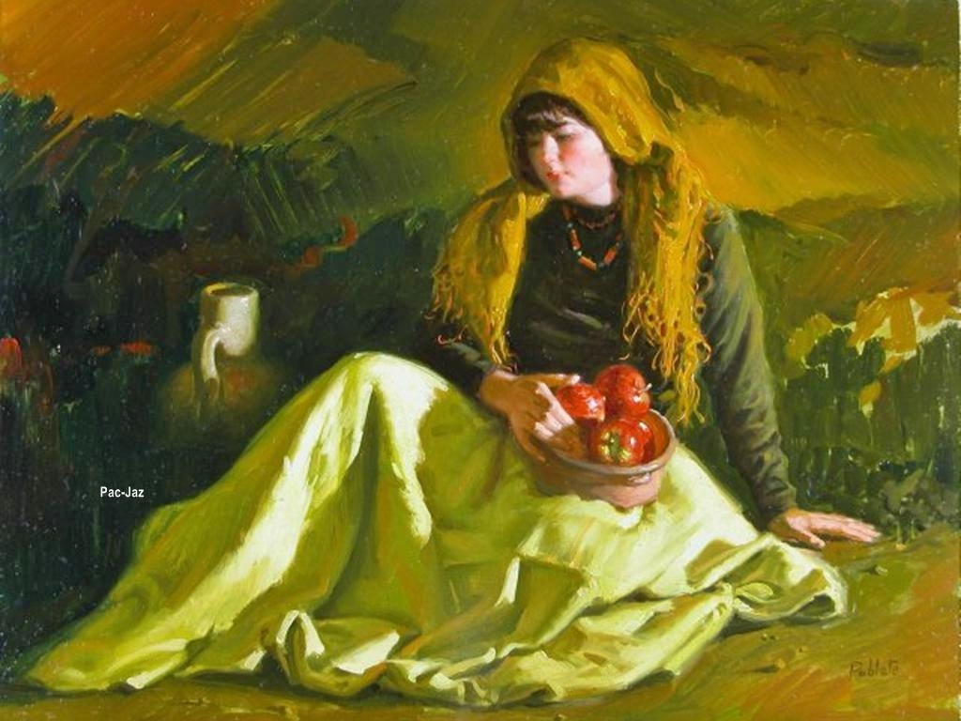

La
Niña
De
Las
Manzanas
-Esta historia es de la vida real-

Slide 2
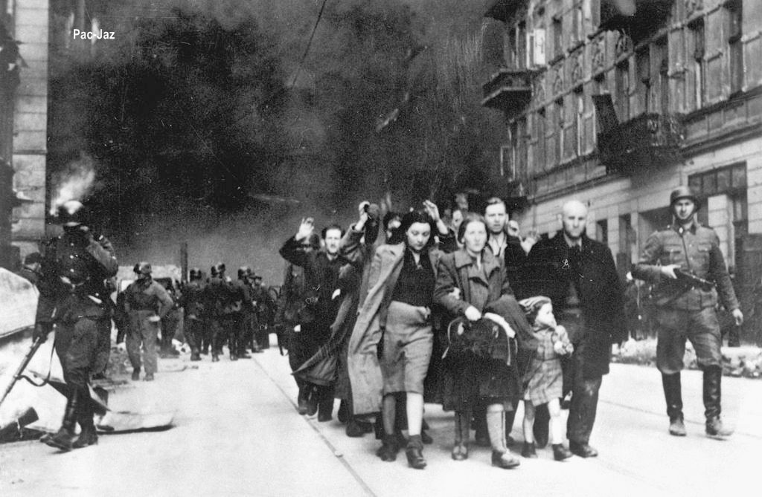
Agosto 1942. Piotrkow, Polonia.
El cielo estaba sombrío en aquella mañana, mientras esperábamos con ansiedad. Todos los hombres mujeres y niños del Gheto judío de Piotrkow's fueron reunidos en una plaza como un rebaño.

Slide 3
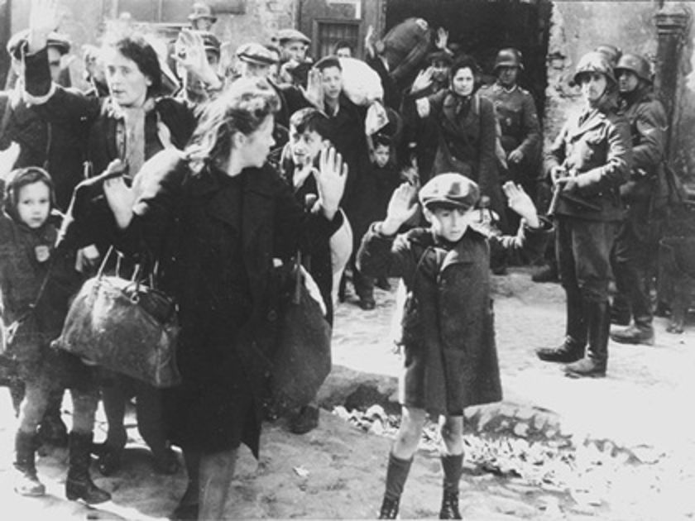
Se esparció la noticia de que estábamos siendo removidos.
Mi padre había fallecido recientemente de tifus, que abundaba en el abarrotado gheto. Mi mayor miedo era que nuestra familia fuese separada.

Slide 4
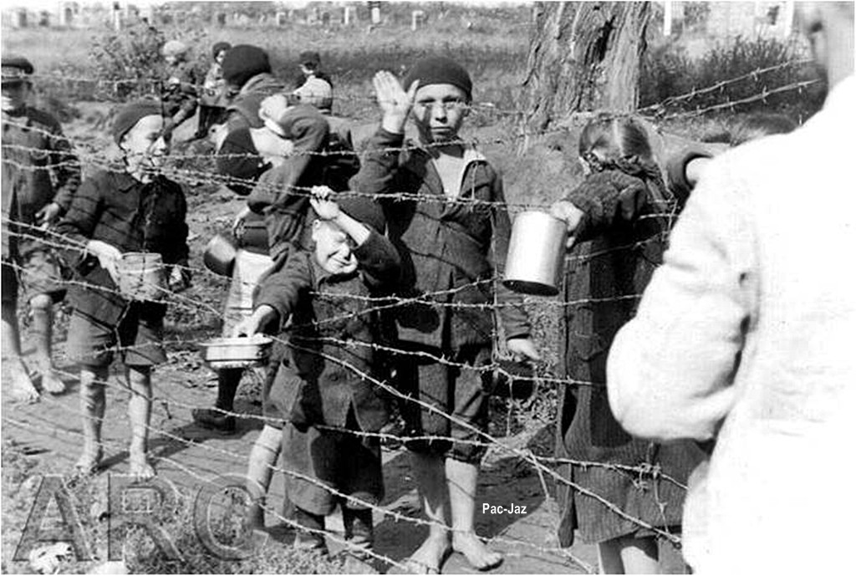
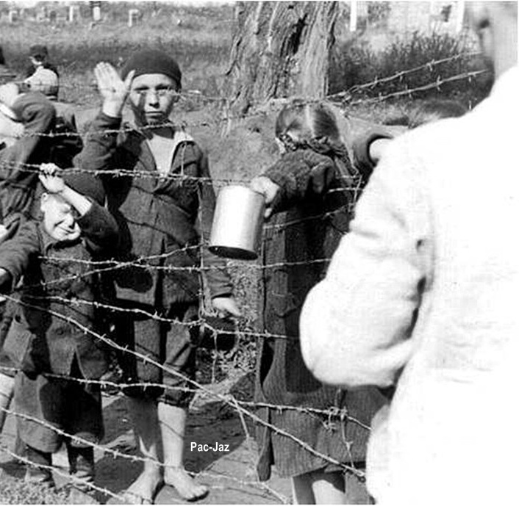
.
Isidoro mi hermano mayor, me murmuró:
-”No importa lo que pase, no les digas tu edad. Diles que tienes dieciséis años”.
Yo era alto, para un niño de 11 podría pasar por 16. De esta manera, sería considerado valioso como trabajador.

Slide 5
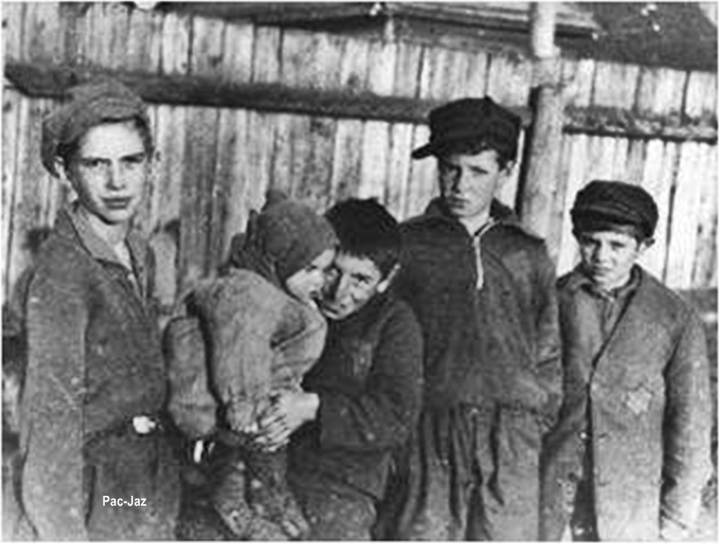
Un hombre de la SS se aproximó a mí, haciendo sonar las botas en las piedras del piso. Me miró de arriba abajo y preguntó la edad.–”Dieciseis” le dije. El me envió hacia la izquierda con mis 3 hermanos y otros hombre jóvenes y saludables.

Slide 6
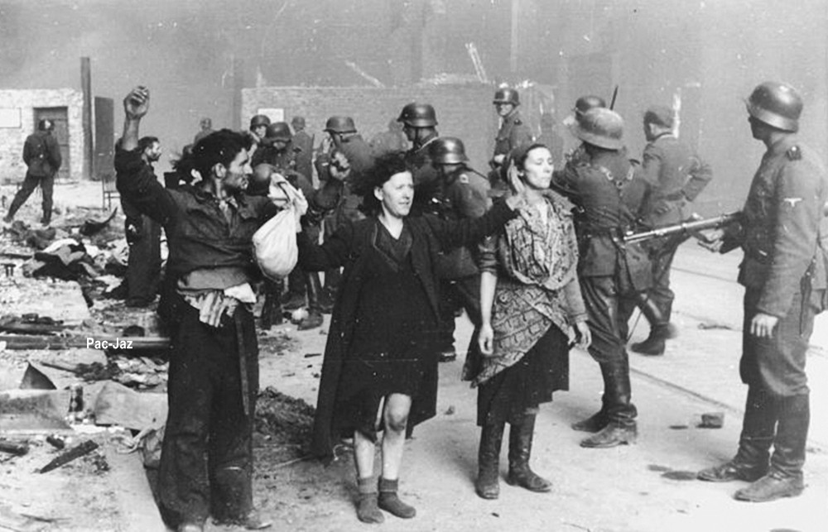
Mi madre fue enviada a la derecha con otras mujeres, niños enfermos y gente mayor. Le pregunté a Isidoro, -¿por qué?. Él no me respondió.

Slide 7
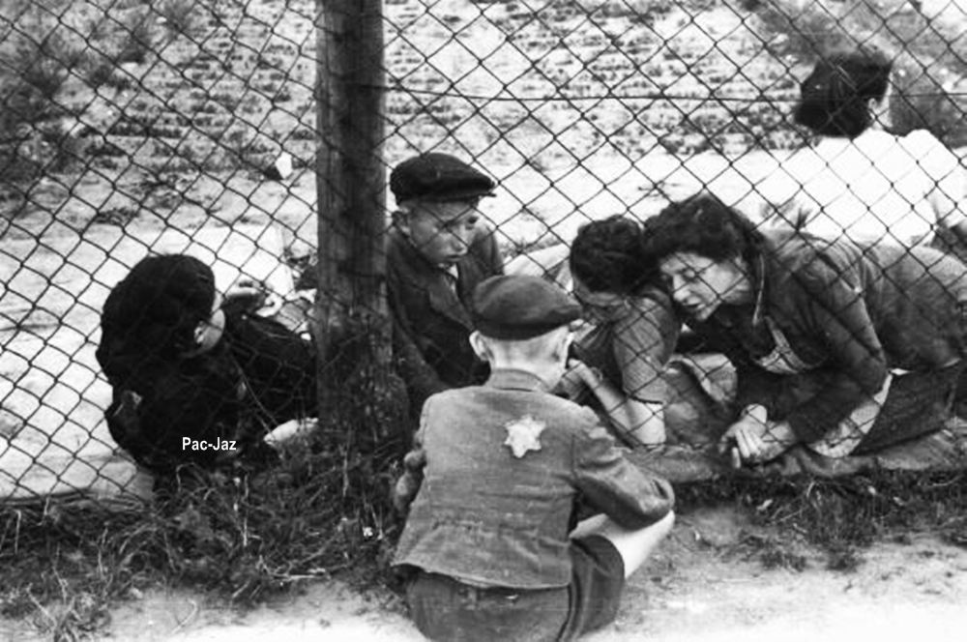
Corrí al lado de mamá y le dije que me quería quedar con ella. -”No” me dijo firmemente, “Vete de aquí, no quiero verte, vete con tus hermanos”. Ella nunca me había hablado tan duramente, pero entendí, estaba protegiéndome. Me amaba tanto, que por esa única vez, ella fingió no hacerlo. Fue la última vez que la vi.

Slide 8
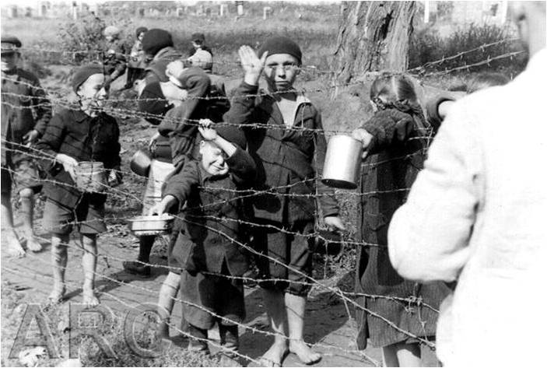
Mis hermanos y yo fuimos transportados a Alemania, en un vagón de ganado. Llegamos al campo de concentración de Buchenwald en una noche; semanas después, nos condujeron a una barraca abarrotada. Al día siguiente recibimos uniformes y números de identificación.

Slide 9
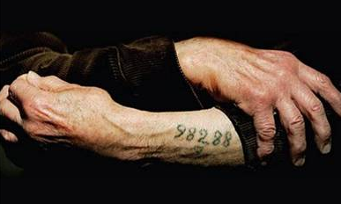
”No me llamen Herman nunca más, -les dije a mis hermanos, 'llámenme 98288”. Fui puesto a trabajar en el campo crematorio, cargando los muertos en un elevador manual. Yo también me sentía muerto. Insensibilizado, me transformé en un número. Pronto nos enviaron a mis hermanos y a mí, a Schlieben, uno de los subcampos de Buchenwald cercanos a Berlín

Slide 10
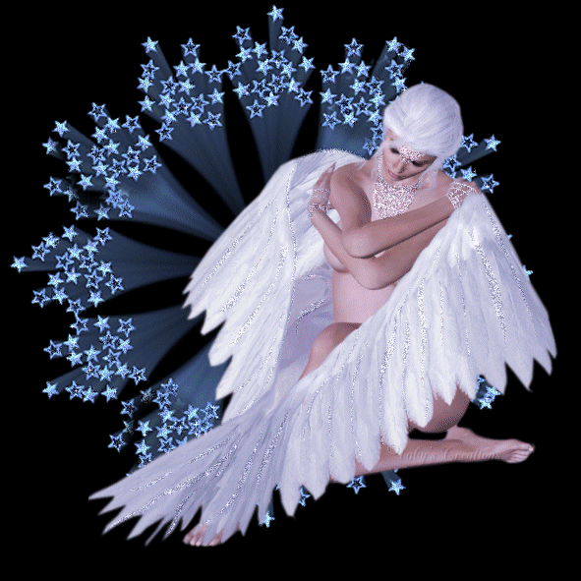
Una mañana creí oír la voz de mi madre: -”Hijo, dijo suave y claramente, te voy a mandar un Ángel”. Entonces me desperté, fue solamente un sueño, un lindo sueño.

Slide 11
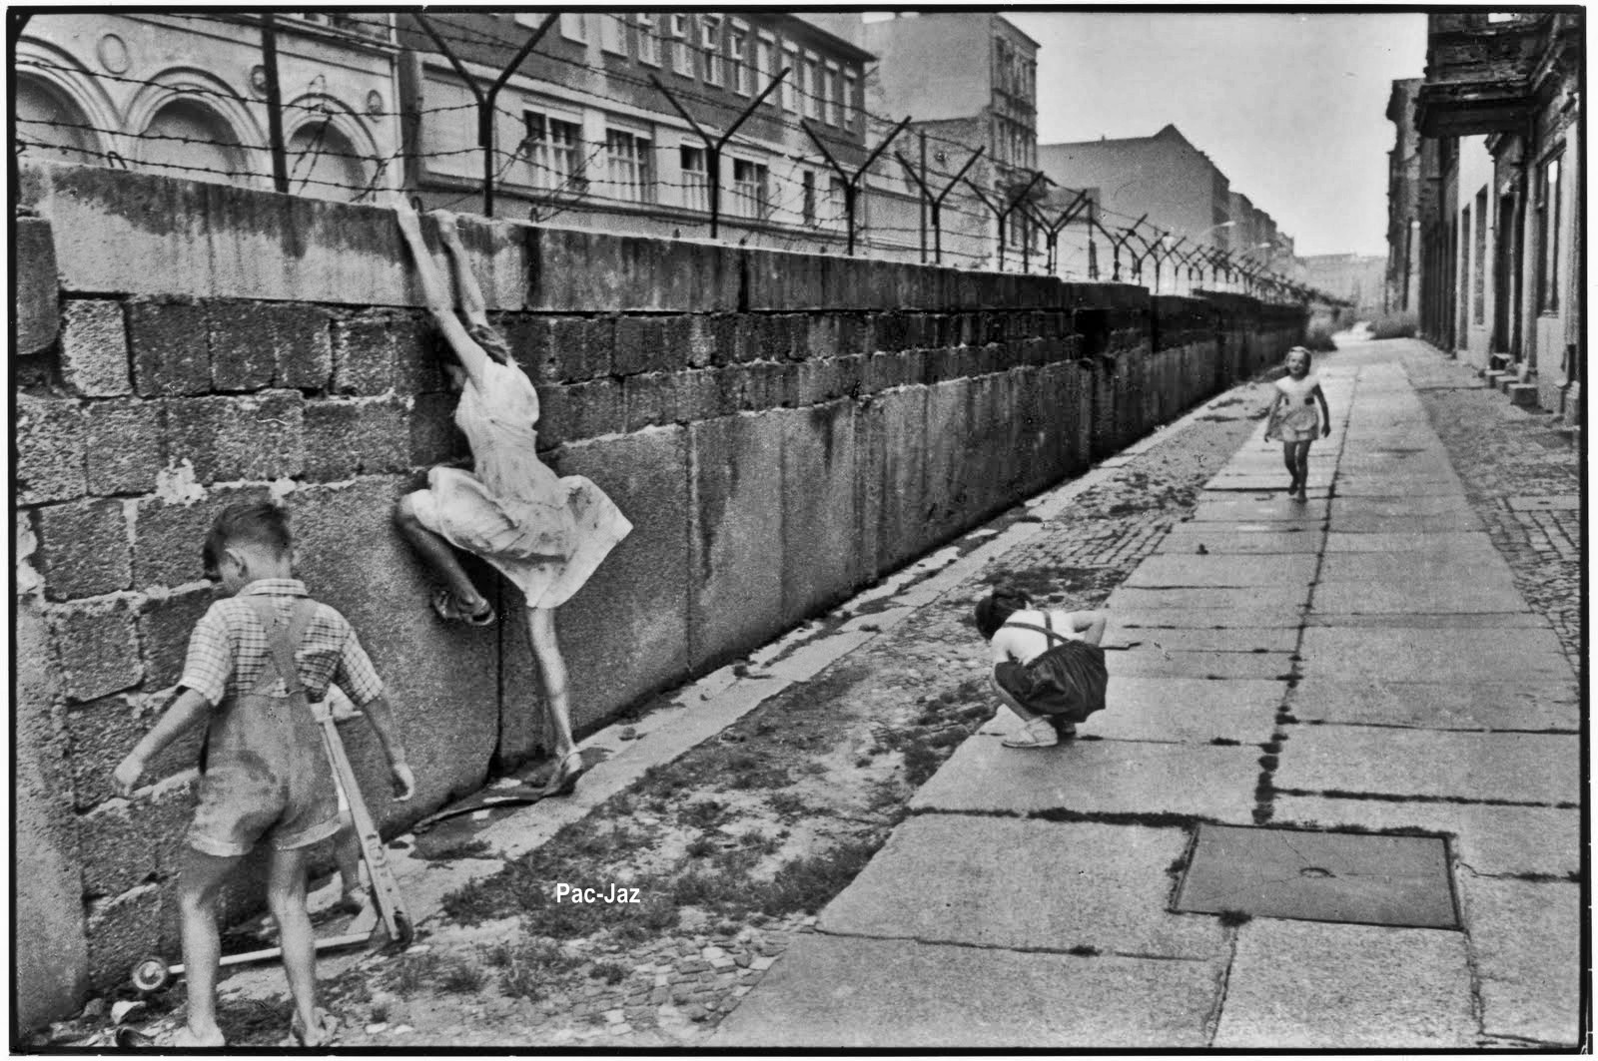
Pero en ese lugar no podía haber Ángeles.
Solamente trabajo,
hambre y
miedo

Slide 12
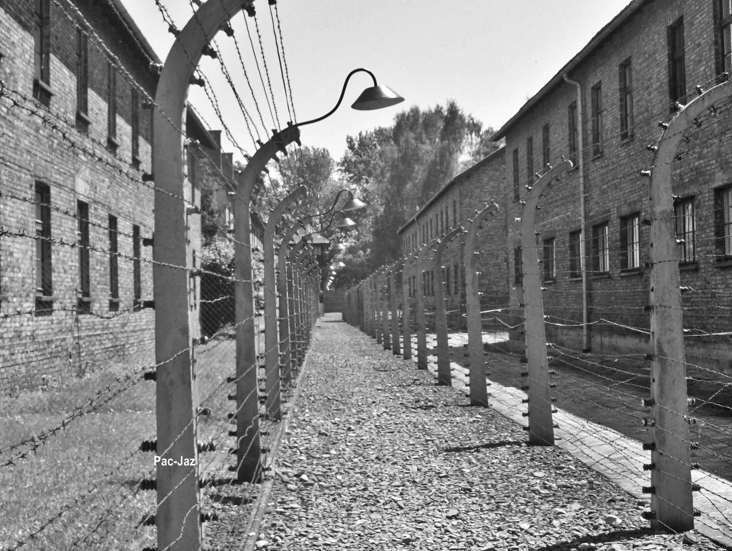
Pocos días después, estaba caminando alrededor del campo de las barracas, cerca de la alambrada de púas, donde los guardias no podrían verme fácilmente. Estaba solo.

Slide 13
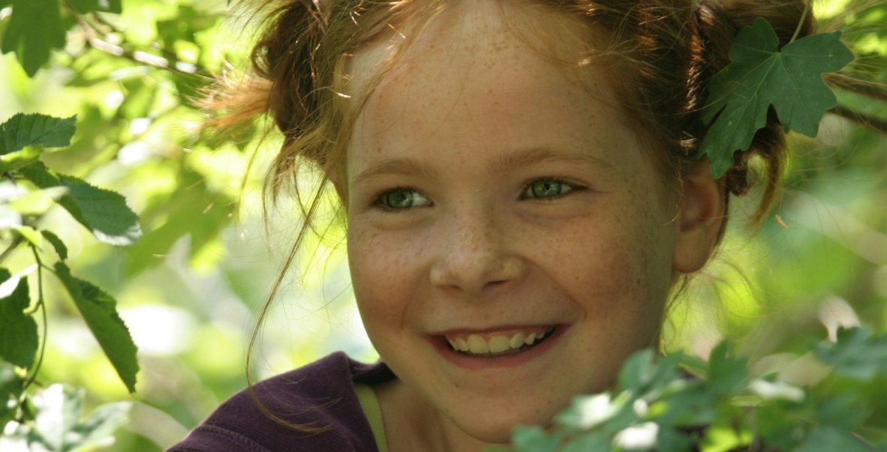
Del otro lado, vi a alguien, una pequeña niña con rulos suaves y luminosos. Ella estaba medio escondida detrás de un abedul.

Slide 14
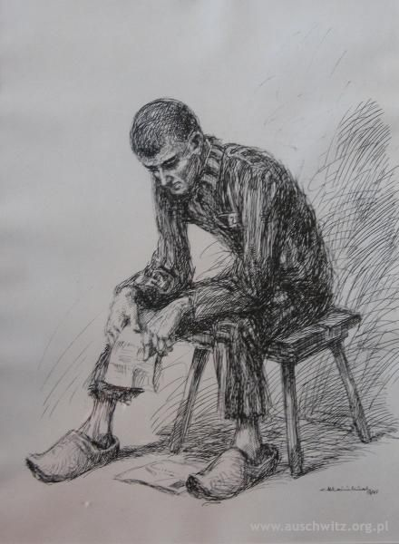
Miré alrededor mío, para estar seguro que nadie me veía. Le dije suavemente en alemán: -”¿Tienes algo de comer?”. Ella no entendió. Me puse más cerca de la defensa y repetí en polaco mi pregunta. Ella se aproximó. Yo estaba flaco, raquítico con harapos envolviendo mis pies, pero la niña parecía no tener miedo. En sus ojos vi la vida.

Slide 15

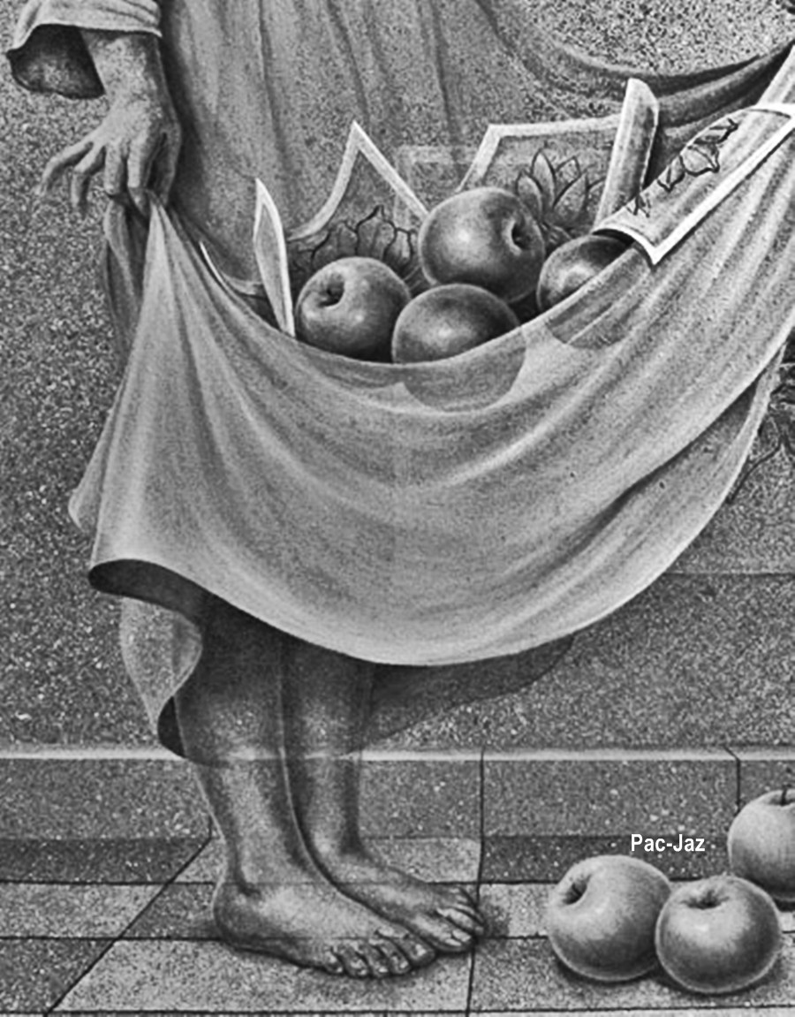
Ella sacó una manzana de su chaqueta y la tiró sobre la cerca. Yo tomé la fruta y corrí lejos. Escuché a ella diciéndome débilmente: -”Te veo mañana”.
Volví al mismo lugar a la misma hora cada día. Ella estaba siempre allí con algo para darme de comer, un pedazo de pan, o mejor aún una manzana.

Slide 16
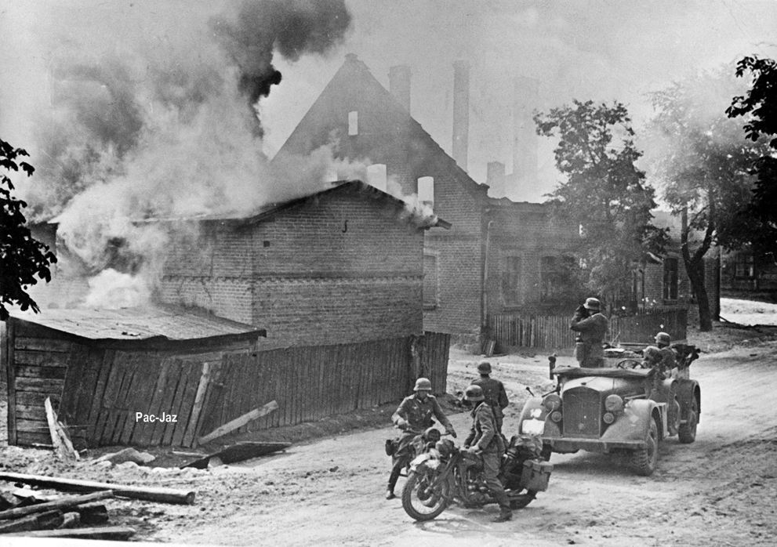
No osábamos hablar o tardarnos. Que nos vieran, significaba la muerte para los dos. No sabía nada sobre ella, apenas una niña buena de una hacienda, que entendía polaco.

Slide 17
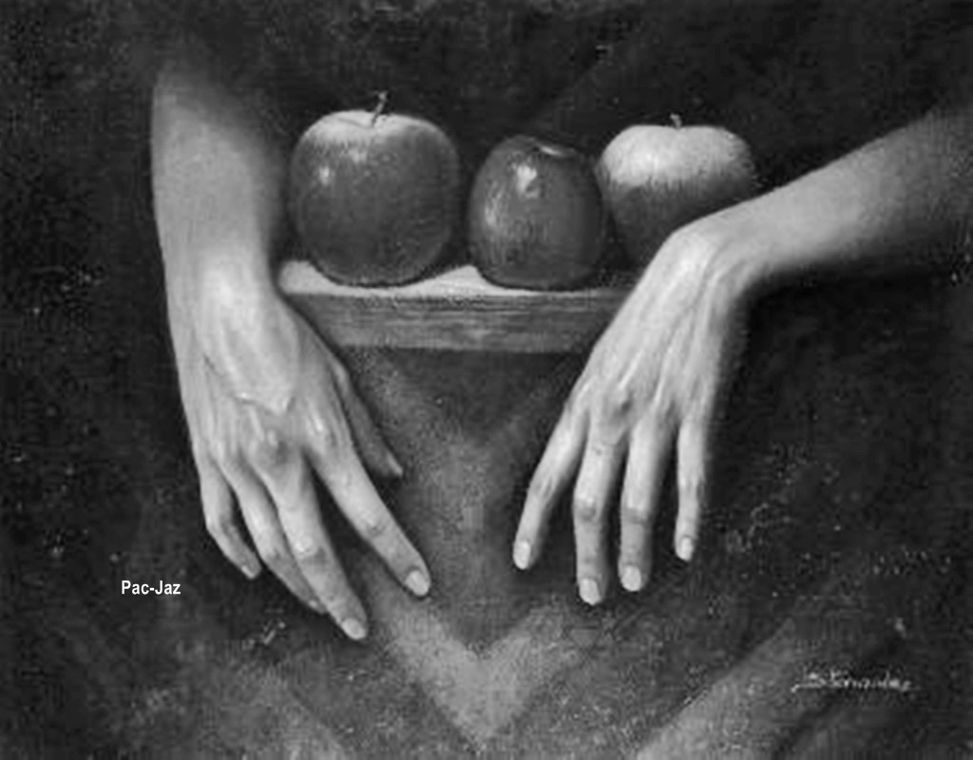
¿Cuál era su nombre?. ¿ Por qué se arriesgaba por mí?. Mi esperanza estaba en aquel pequeño suplemento, como el pan y las manzanas que esa niña del otro lado de la cerca, me traía y de esa forma, me ayudó a sobrevivir.

Slide 18
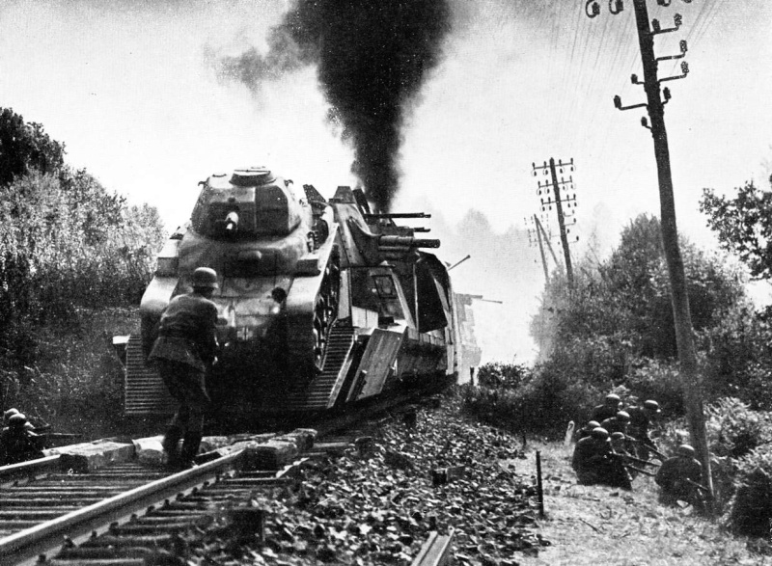
Aproximadamente 7 meses más tarde, fuimos mis hermanos y yo, metidos en un vagón de carbón y enviados al campo de Theresienstadt en Checoeslovaquia. -“No vuelvas, le dije a la niña, nos estamos yendo”. Volví a las barracas sin mirar para atrás. En ese mismo instante dije adiós a la pequeña niña, cuyo nombre nunca aprendí, para mí, “la niña de las manzanas”.

Slide 19
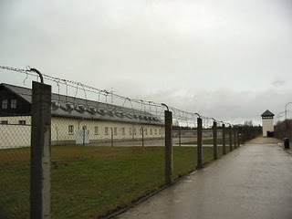
Permanecimos en Theresienstadt tres meses. La guerra estaba disminuyendo y las fuerzas aliadas estaban cerca, aún mi destino parecía estar sellado.
El 10 de Mayo de 1945, yo estaba destinado a morir en la cámara de gas, a las 10:00 horas.

Slide 20
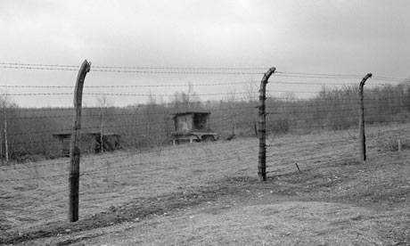
En el silencio del crepúsculo, intenté prepararme. Tantas veces la muerte pareció pronta para reclamarme, pero de alguna forma, había sobrevivido. Ahora todo había terminado. Pensé en mi familia. Al fin nos estaremos reuniendo. Pero a las 8:00 am., hubo una conmoción. Oí gritos y vi gente corriendo en cualquier dirección a través del campo. Me reuní con mis hermanos.

Slide 21
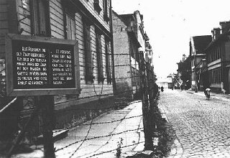
¡Las tropas rusas habían liberado el campo!. Las puertas fueron abiertas. Todos estaban corriendo y yo hice lo mismo. Sorprendente, todos mis hermanos habían sobrevivido.

Slide 22
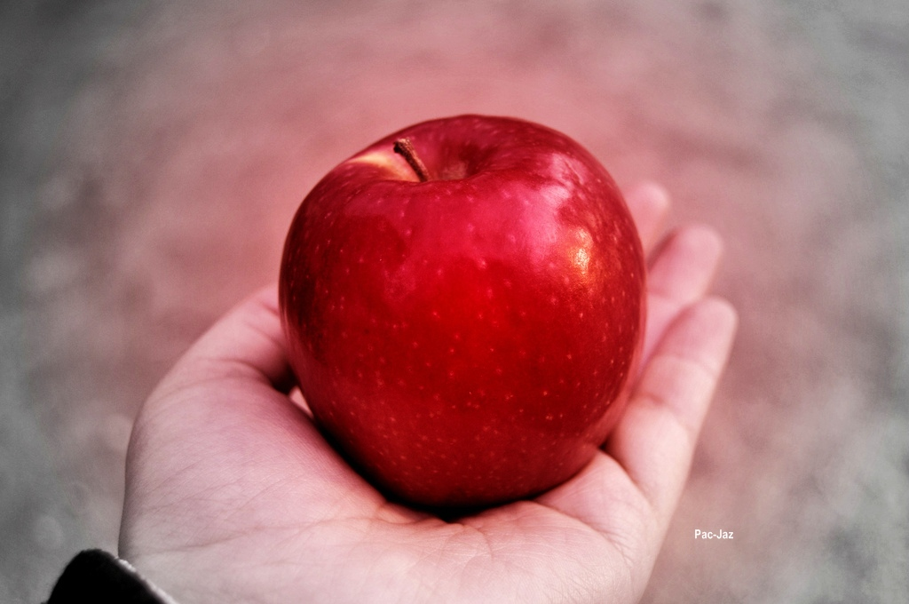
No estoy seguro cómo, pero sabía que aquella ‘niña de las manzanas’, había tenido la llave de mi sobre vivencia. En aquel lugar, en el que el diablo parecía triunfador, una buena persona había salvado mi vida, me había dado esperanzas, en un lugar en donde ésta, no existía. Mi madre me había prometido enviarme un Ángel, y el Ángel apareció.

Slide 23
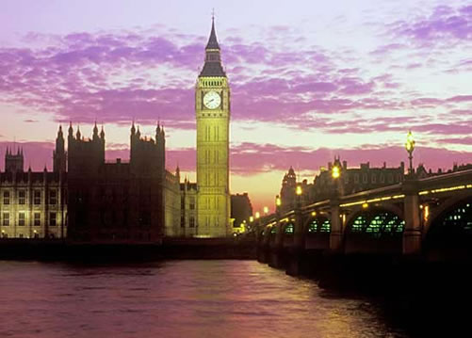
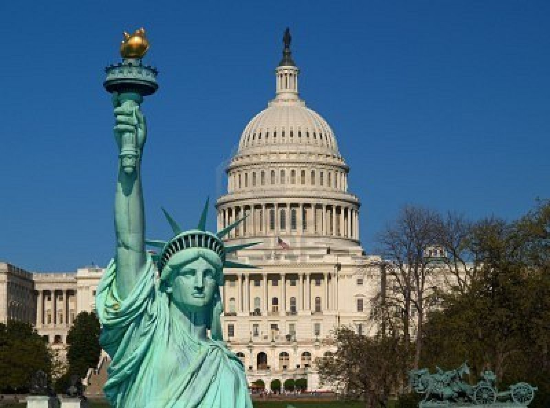
Finalmente me encaminé a Inglaterra, donde fui asistido por una institución de caridad judía. Me colocaron en un hospedaje con otros niños que sobrevivieron al Holocausto y fui entrenado en electrónica.
Después fui a Estados Unidos, donde mi hermano Sam se había mudado. Serví en el ejército en la guerra de Corea y regresé a Nueva York, luego de dos años. En agosto de 1957 abrí mi propio negocio de reparación de electrónicos. Estaba empezando a establecerme allí.

Slide 24
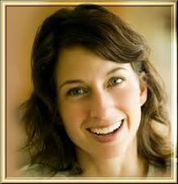
Un día, mi amigo Sid que conocí en Inglaterra, me llamó y me dijo:”tengo una cita para ti, es una amiga polaca. Vamos a salir juntos”
¿Una cita a ciegas?. No, eso no es para mí. Pero Sid continuó insistiendo y unos pocos días nos reunimos y dirigimos al Bronx para recoger a su novia y a su amiga Roma.
Tengo que admitir, para ser una cita a ciegas, no estaba nada mal. Roma era una enfermera en el Hospital Bronx. Era linda e inteligente. Hermosa también, con cabellos castaños y ojos verdes almendrados, que la llenaban de vida.

Slide 25
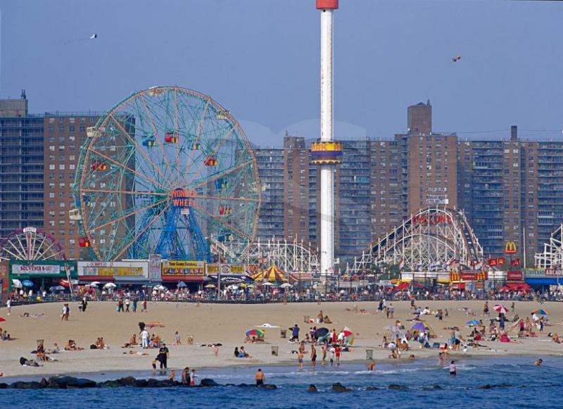
Los 4 nos dirigimos a Coney Island. Dimos un paseo por la orilla de la playa y después cenamos cerca de la orilla. No podía recordar haber tenido mejores momentos. Al regreso, compartimos el asiento trasero. Como judíos europeos que habíamos sobrevivido la guerra, sabíamos que muchas cosas se dejaron sin decir entre nosotros. Ella comenzó con el tema:
-”¿Dónde estabas durante la guerra?” preguntó delicadamente.

Slide 26
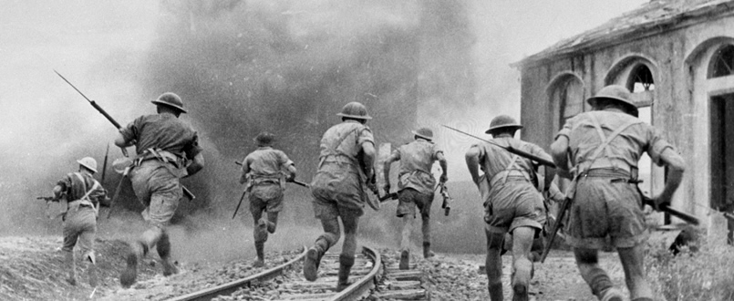
”En los campos de concentración, dije. Las terribles historias jamás vividas, las irreparables pérdidas. Yo traté de olvidar, pero jamás podré”.
Ella comentó: -“mi familia estuvo escondida en una finca en Alemania, no lejos de Berlín; mi padre conocía a un sacerdote y éste nos dio papeles arios”. Yo imaginé cómo ella habría sufrido también miedo. Y aún así, allí estábamos, ambos sobrevivientes en un nuevo mundo.

Slide 27
”Cerca de la estancia, había un campo de concentración, continuó Roma, yo vi allí a un niño y pude llevarle manzanas cada día”.
Qué extraordinaria coincidencia, que ella haya ayudado a algún otro niño.
-”Cómo era él?”, le pregunté.
-”Era alto, delgado y hambriento. Yo iba a verlo todos los días durante seis meses”.

Slide 28
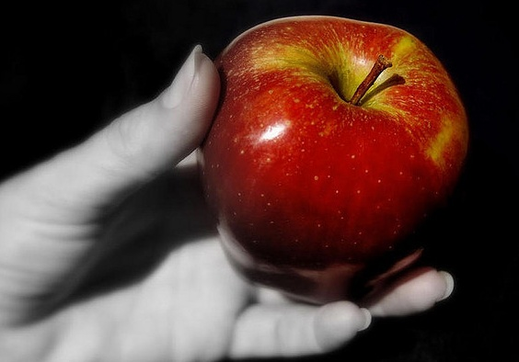
Mi corazón dio un salto. ¡¡No podía creerlo!!. ¡¡No podía ser!!.
-”Él te dijo un día que no volvieras porque los estaban trasladando a Schlieben??”.
Roma me miró estupefacta y dijo:
-”¡Sí!”
-”¡Era yo!!!”

Slide 29
Estaba pronto a explotar de alegría, inundado de emociones. No podía creerlo. ¡Mi Ángel!. -“¡¡No te voy a dejar ir!!”, le dije a Roma. Y en la parte posterior de ese auto, en esa cita a ciegas, le propuse matrimonio, no podía esperar.
-” ¡Estás loco!” me dijo. Pero me invitó a conocer a sus padres para la cena del Shabat de la siguiente semana.

Slide 30
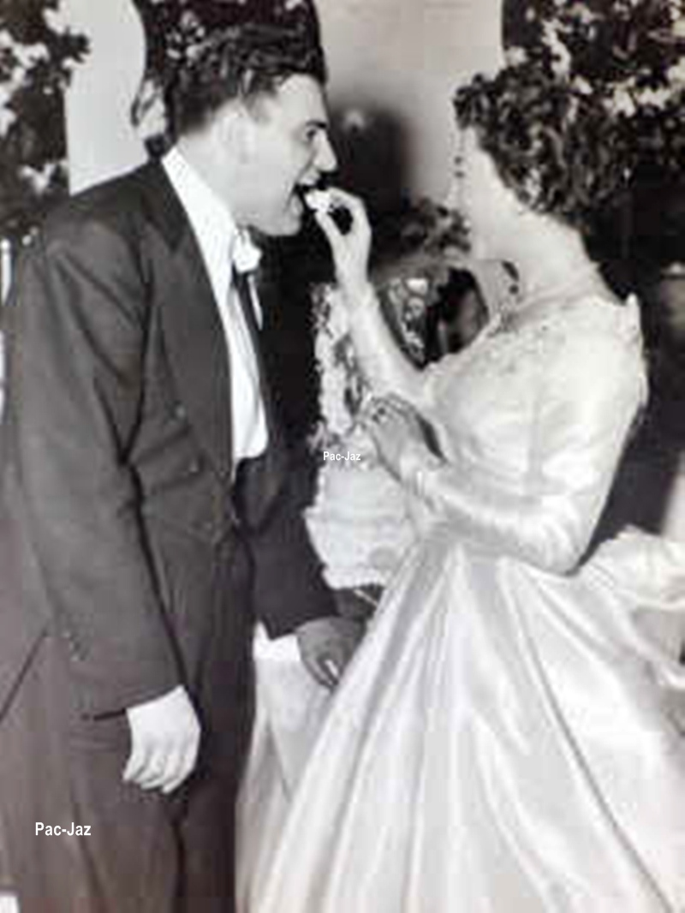
Había tanto que deseaba saber sobre Roma, pero las cosas más importantes, yo siempre las supe: su firmeza, su bondad. Por muchos meses, en las peores circunstancias, ella vino hasta la cerca y me trajo la esperanza. No, ahora que la encontré de nuevo, jamás la dejaría partir. Aquel día ella dijo sí.

Slide 31
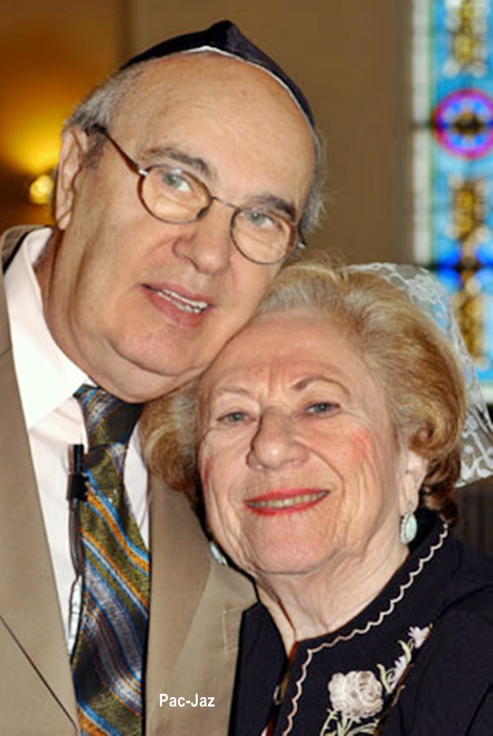
Y yo mantuve mi palabra… Después de casi 50 años de matrimonio, dos hijos y tres nietos, yo jamás la dejaré partir.

Slide 32
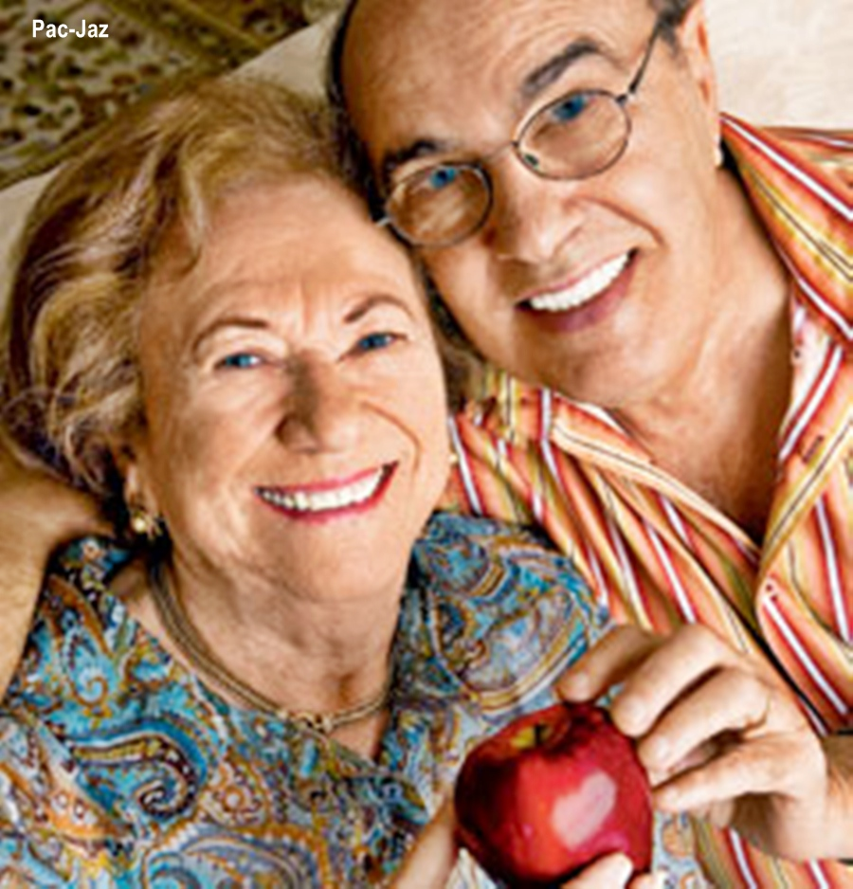
Esta es una historia verdadera, puedes encontrar más, buscando en Google Herman Rosenblat. Su historia será hecha una película con el nombre The Fence (La Cerca).

Slide 33
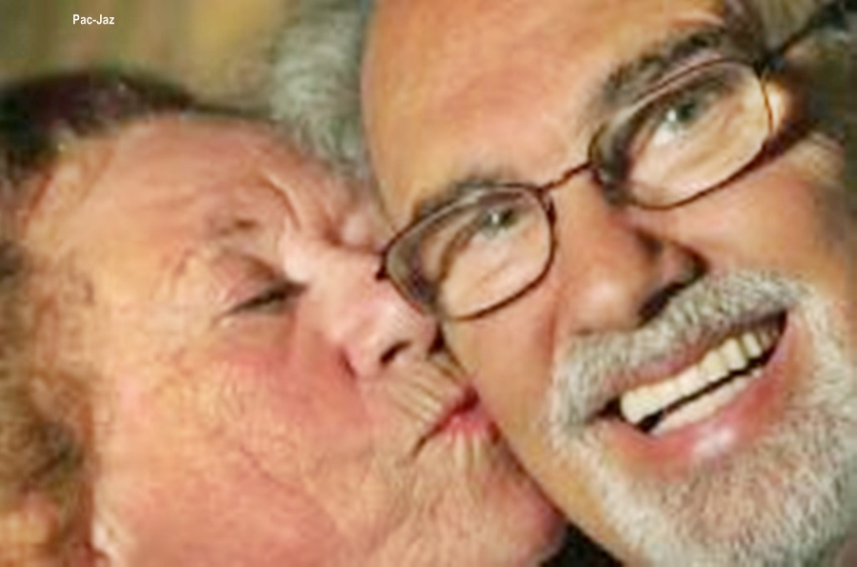
Francisco del Olmo-Jazmín

Slide 34



Accede a la sección que desees desde aquí:
Propia Creación
De la Red
Dedicatorias | Eróticos | Fechas Especiales
Graciosos | Historia y Arte | Lugares
Naturaleza y Ciencias | Política | Reflexión
Salud | Románticos | Religiosos
Dedicatorias | Eróticos | Fechas Especiales
Graciosos | Historia y Arte | Lugares
Naturaleza y Ciencias | Política | Reflexión
Salud | Románticos | Religiosos
Si deseas recibir pps periódicamente en tu correo electrónico subscríbete aquí:

